Slide 1
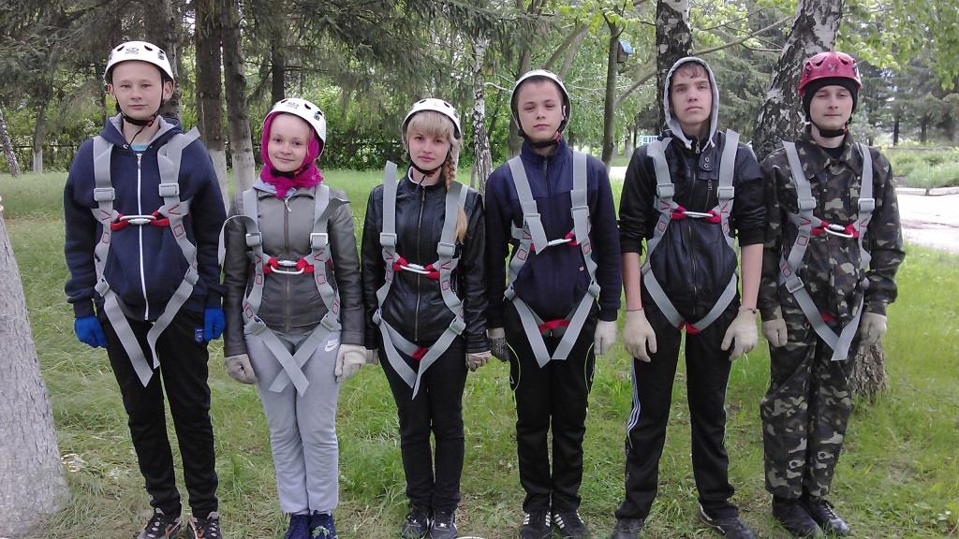
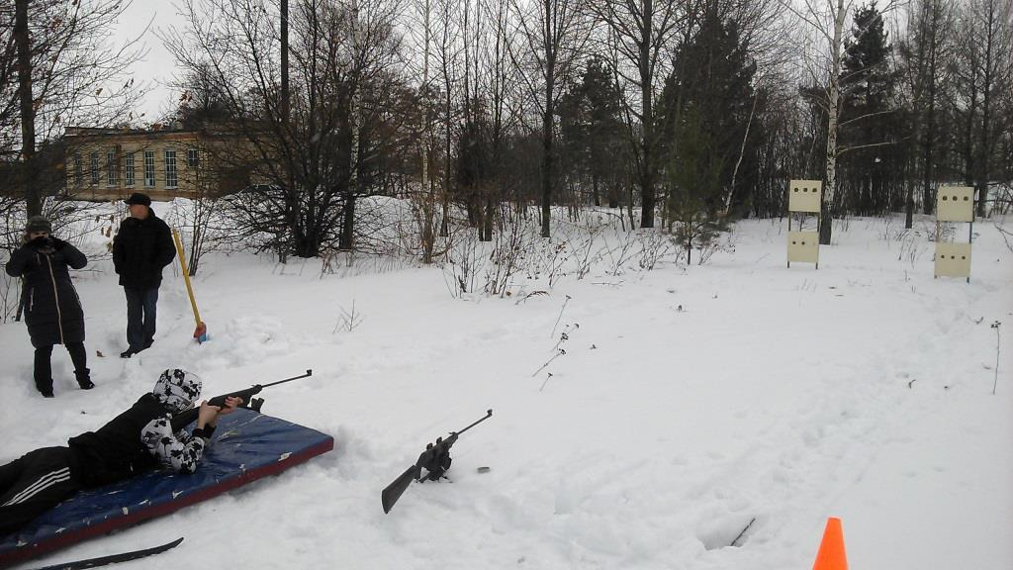
Школьный спортивный клуб «Олимп»
МБОУ Краснослободская средняя общеобразовательная школа

Slide 2
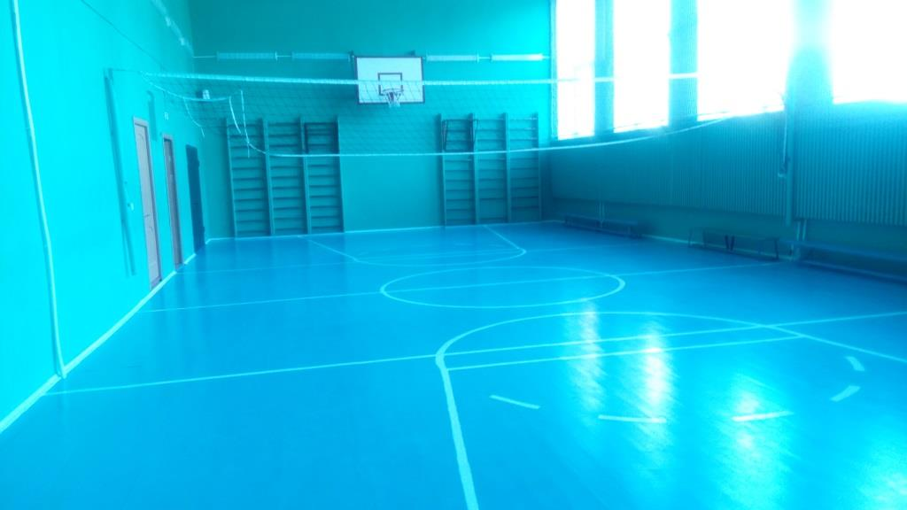
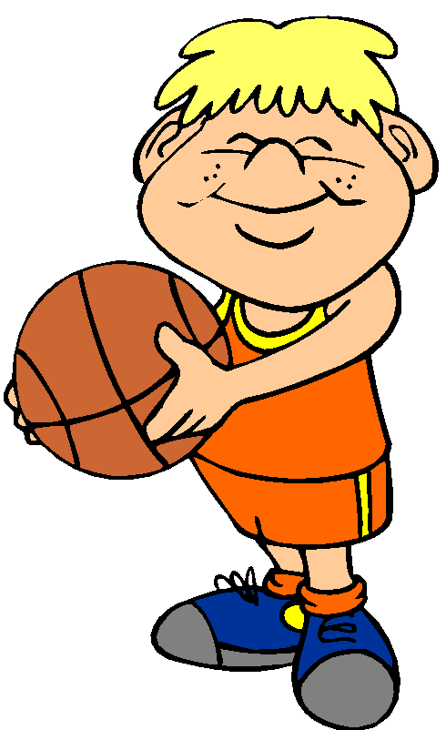
Наш ШСК «Олимп» был создан 2015 году
Для работы нашего клуба созданы замечательные условия: светлый, просторный спортивный зал

Slide 3
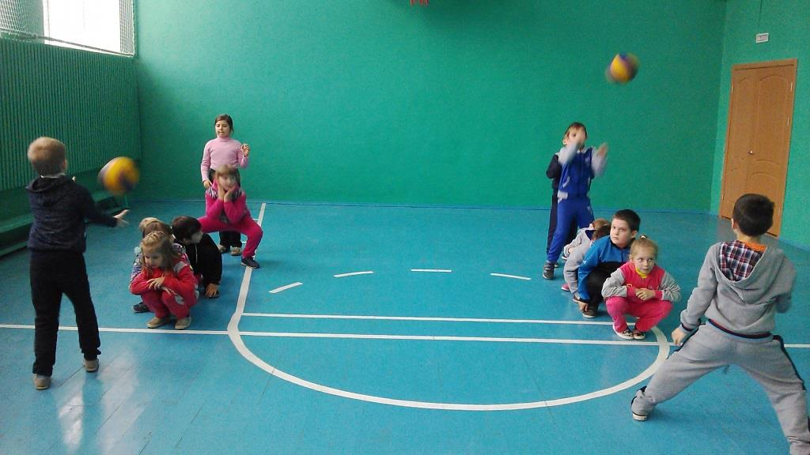
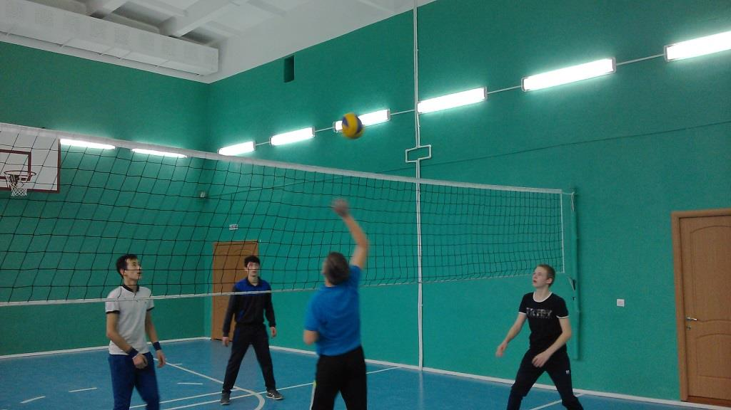
Здесь мы занимаемся не только
На уроках
Но и в свободное время

Slide 4
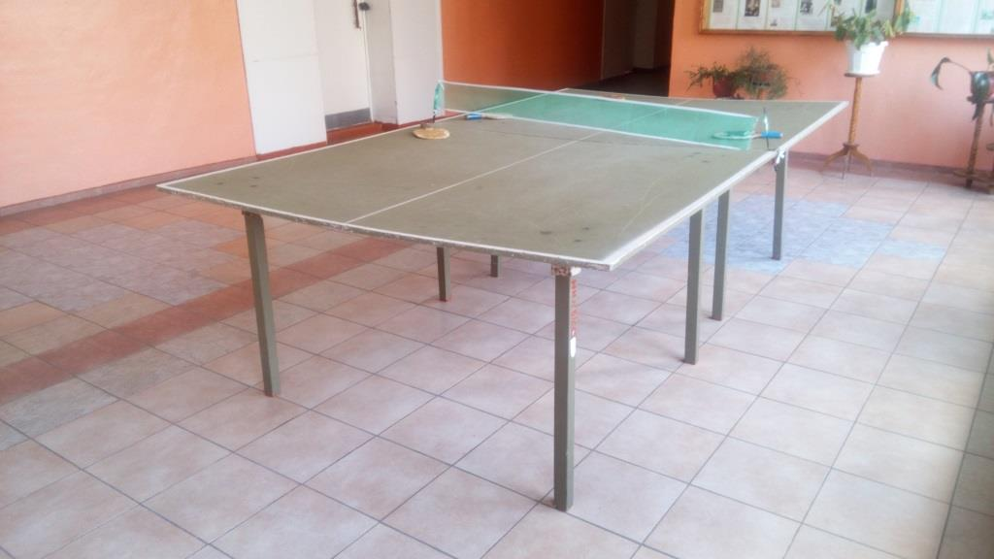
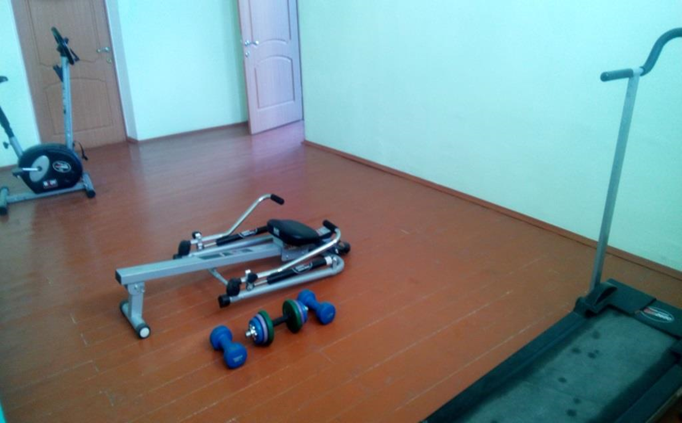
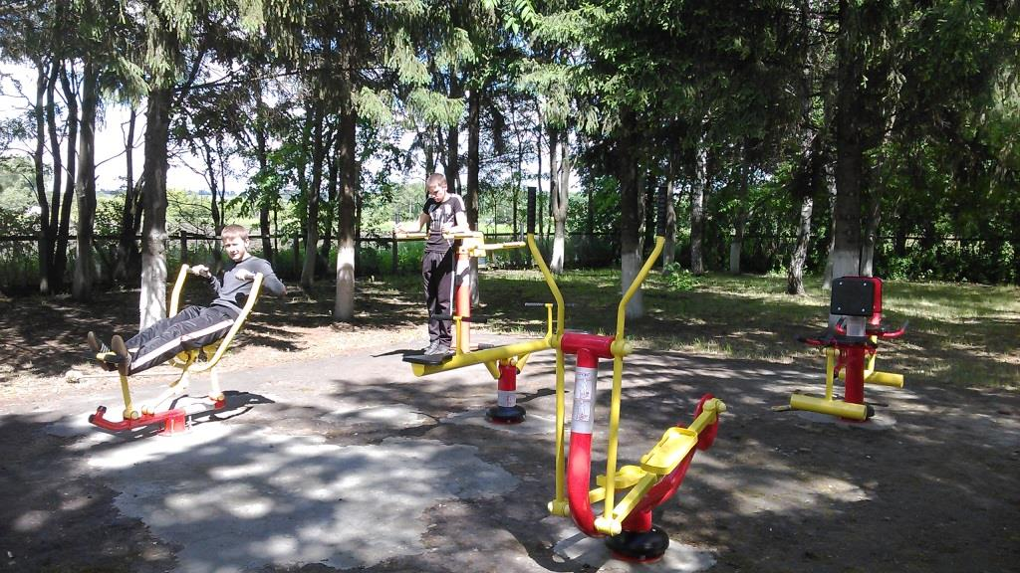
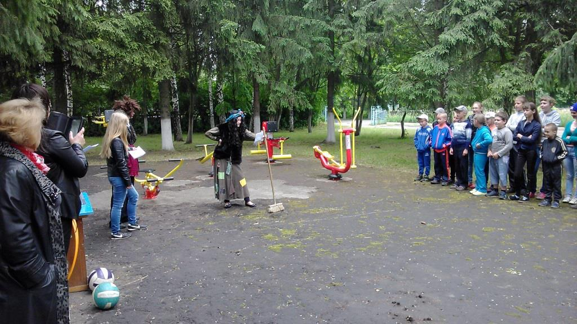
Наши любимые места в школе
Текст слайда

Slide 5
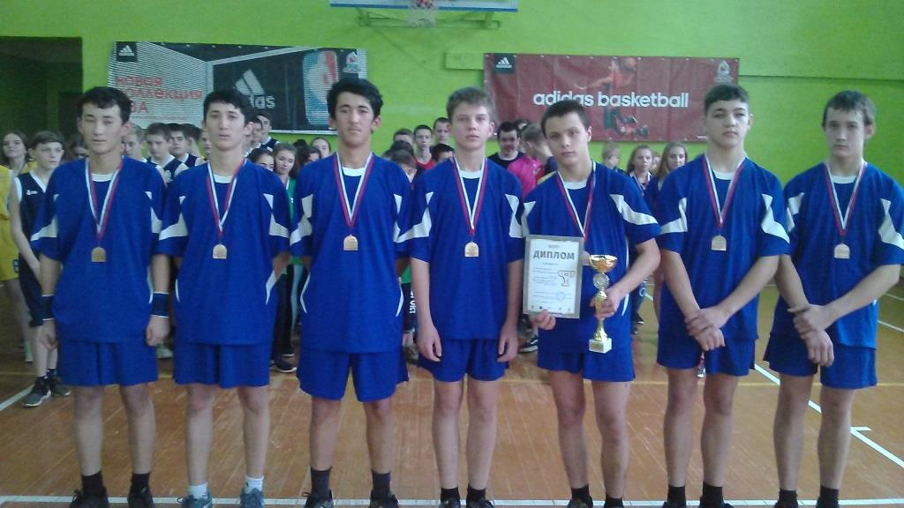
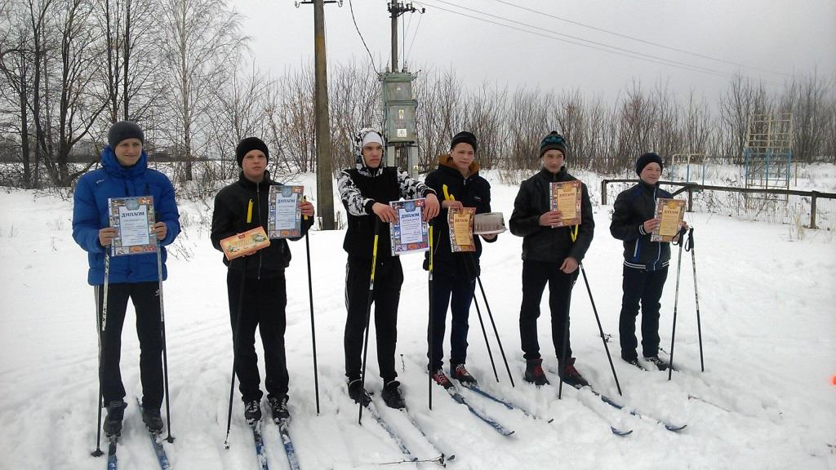
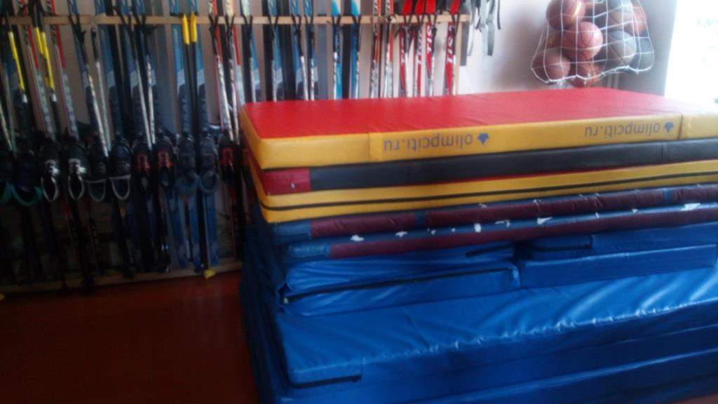
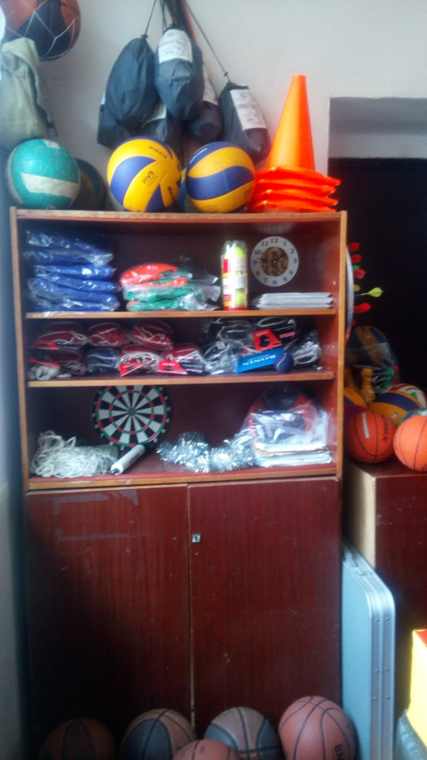
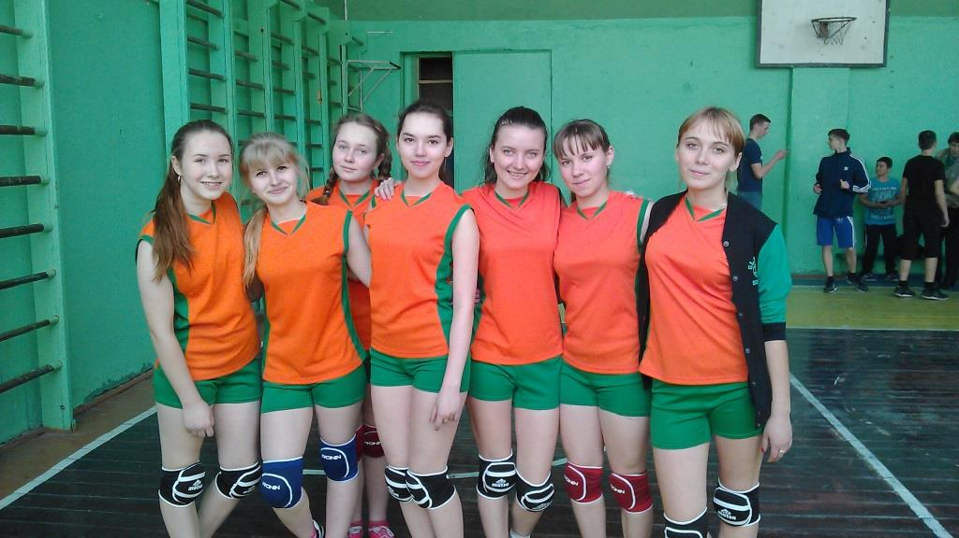
Школьный спортивный клуб ежегодно проводит соревнования и эстафеты по различным направлениям: пионербол, баскетбол, настольный теннис, волейбол, лёгкая атлетика. Не остаются в стороне и районные соревнования, откуда юные спортсмены привозят призовые места.

Slide 6
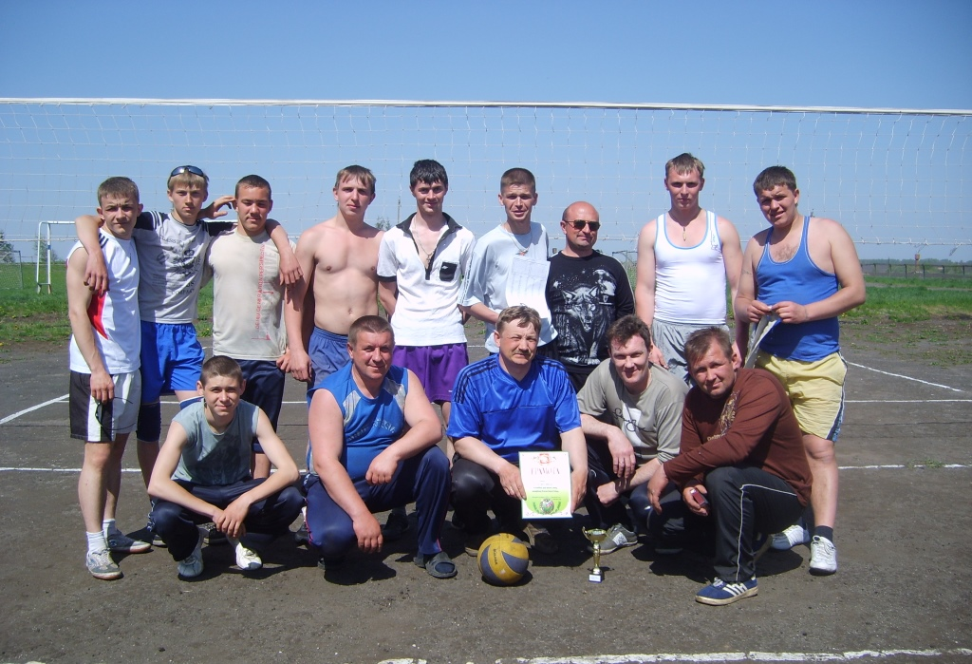
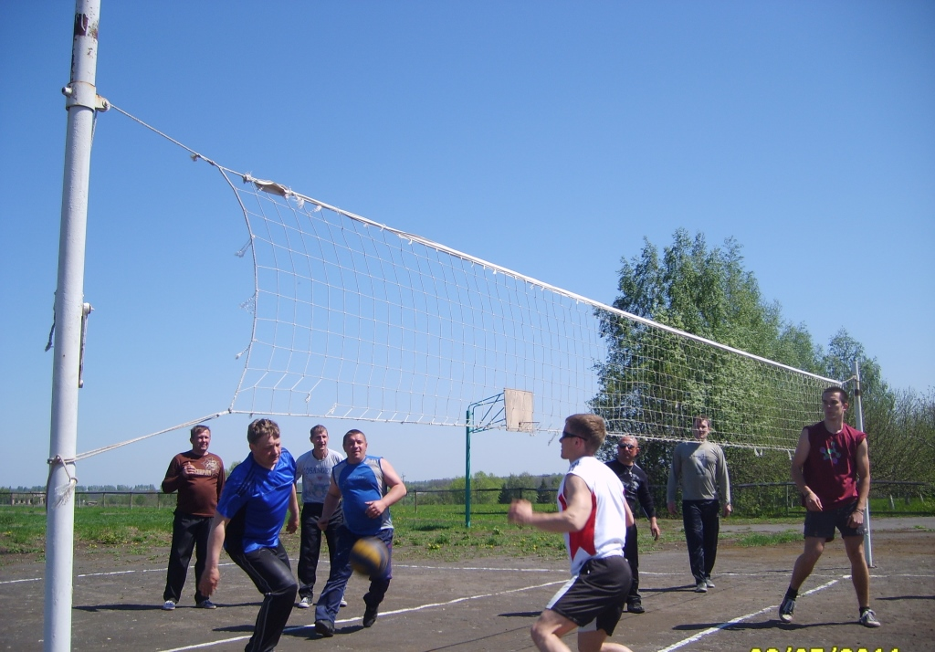
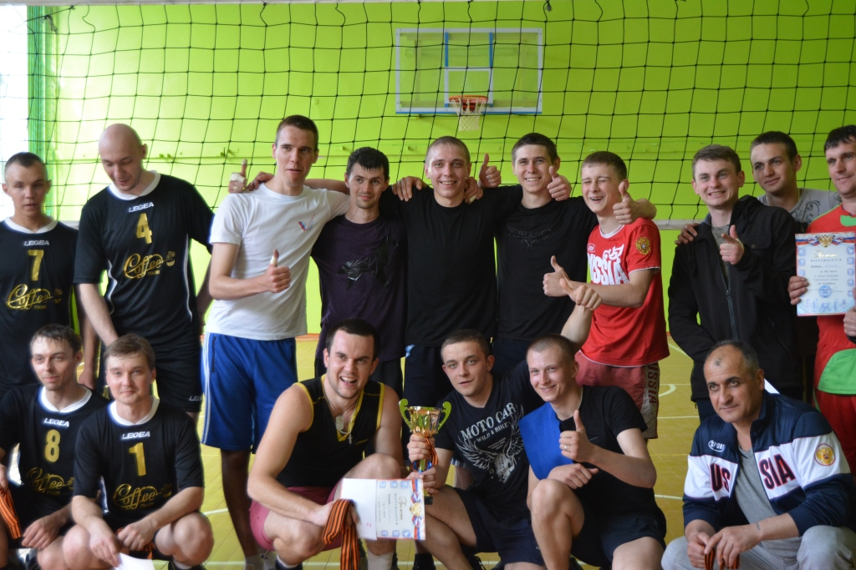
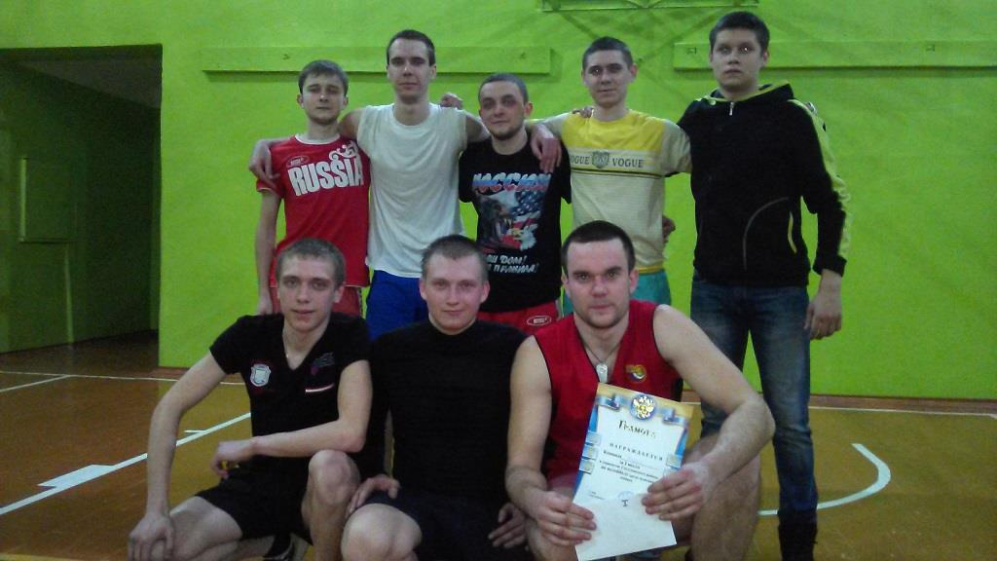
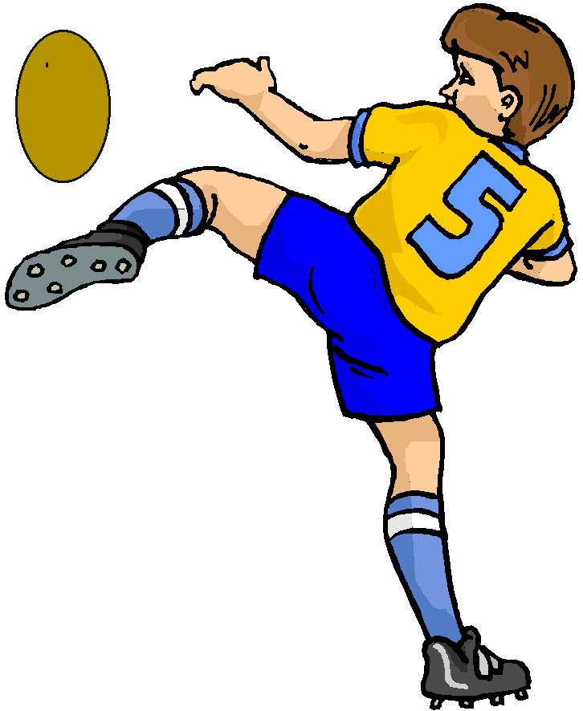
Наш школьный спортивный клуб «Олимп» является основным центром, пропагандирующим спорт не только в школе, но и в селе.

Slide 7
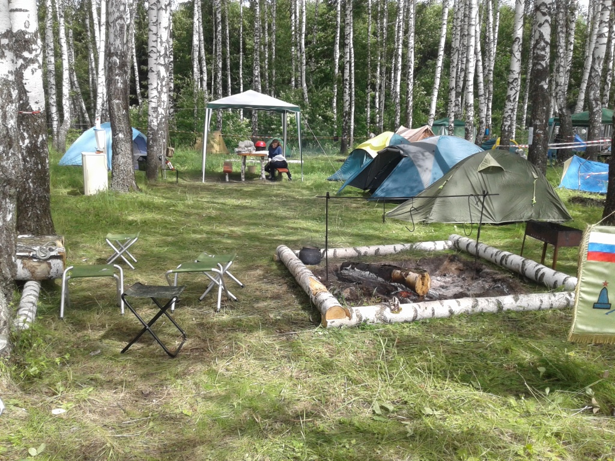
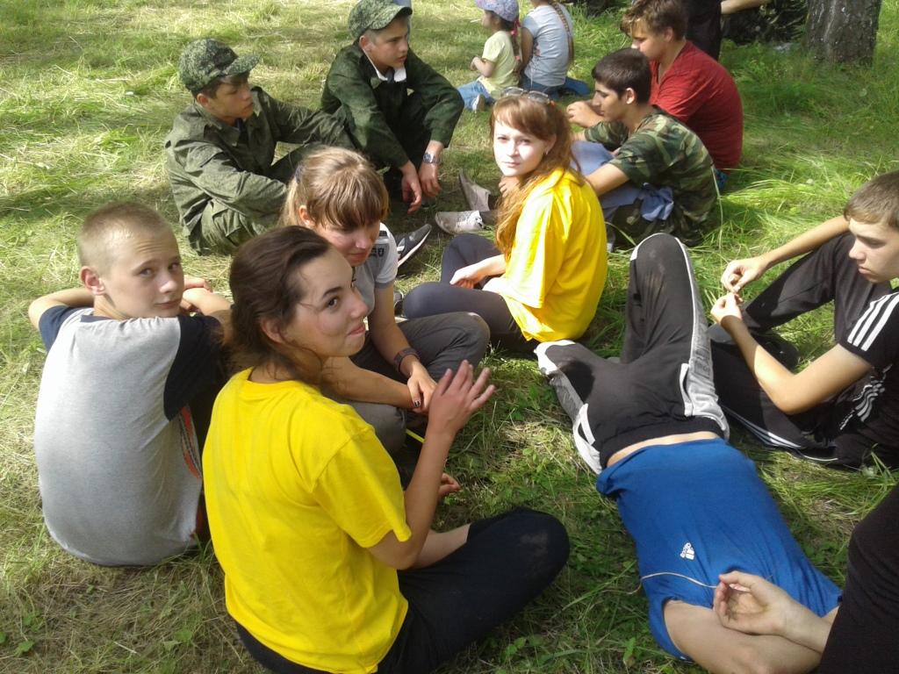
Ещё одна отличительная черта нашего школьного спортивного клуба «Олимп» - туристические походы по родному краю.

Slide 8
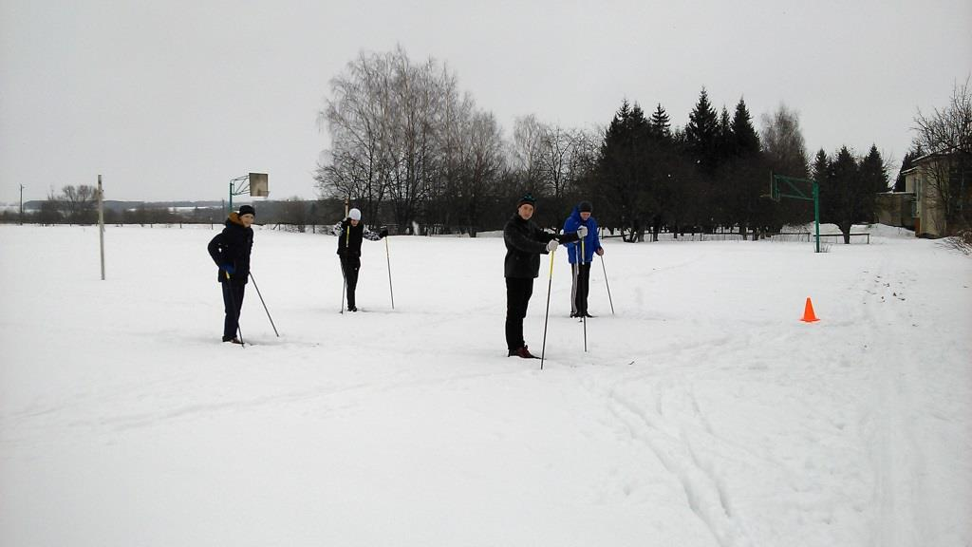
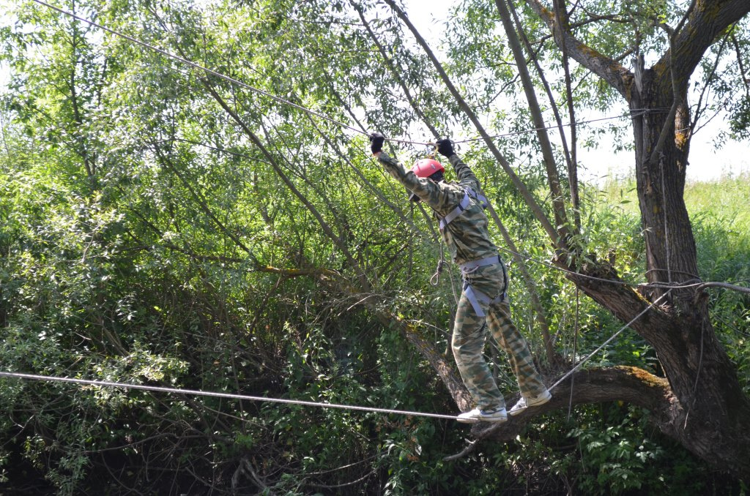
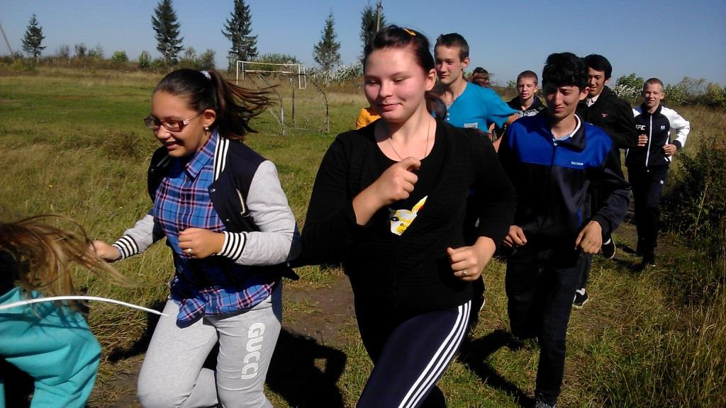
Активный отдых на свежем воздухе способствует физическому закаливанию организма, укрепляет здоровье и нервную систему детей и взрослых.

Slide 9
Спасибо за внимание!

